Slide 1
Исследования рынка и модели соотношения цена - качество
Маркетинг и конкурентоспособность

Slide 2
Конкурентные силы и базовые стратегии
Структурные силы, обусловливающие интенсивность конкуренции: Барьеры, власть покупателей, власть поставщиков, давление со стороны субститутов

Slide 3
Конкурентные силы и базовые стратегии
Барьеры: специализированные активы, поглощенные издержки,стратегические связи, психологические барьеры (сигналы, запугивание)
Власть покупателей, поставщиков:
Монопоснония, олигопсония, нет привязки к продавцу, есть вертикальные ограничения

Slide 4
Конкурентные силы и базовые стратегии
Поставщики: монополия, олигополия, специфический продукт
Действия фирмы:
Позиционирование
Стратегические меры
Использование изменений
Дифференциация продукции и вертикальные ограничения

Slide 5
Базовые стратегии
Абсолютное лидерство в издержках
Дифференциация
Фокусирование (сегмент, ниша)

Slide 6
Дифференциация товара
Влияние дифференциации на ценовую конкуренцию.
Возникновение и развитие неценовой конкуренции
Сочетание ценовой и неценовой конкуренции
Дифференциация горизонтальная (бренд, торговая марка)
Дифференциация вертикальная: соотношение цена - качество

Slide 7
Некоторые модели дифференцированных рынков
Горизонтальная и вертикальная дифференциация
Адресная модель Г. Хотеллинга
«Круговой город» Салопа
Вертикальная дифференциация: соотношение цени и качества
Л. Кабраль гл. 12,13

Slide 8
Определения
Горизонтальная дифференциация
Различие товаров по потребительским свойствам. Товары обладают различным набором потребительских характеристик
Различие товаров по местоположению. Товары обладают различными пространственными характеристиками
Вертикальная дифференциация
Различие товаров по качеству, то есть по сортам товаров. Набор полезных свойств остается постоянным, изменяется интенсивность их проявления.

Slide 9
Модель Хотеллинга
Предпосылки
Линейный город. Длина L
По всей длине равномерно и непрерывно расположены покупатели. Характеристика положения покупателя Х. Каждый покупает 1 или 0 ед. товара
Две фирмы обслуживают всех покупателей, они различаются местоположением. Средние издержки фирм постоянны и равны 0
Для преодоления единицы пространства покупателю требуется затратить t

Slide 10
Модель Хотеллинга фирмы не меняют цены
Фирмы не могут менять цены, при чем р₁=р₂
Для максимизации прибыли они меняют место, сходясь к середине отрезка
Х

Slide 11
Модель Хотеллинга
Фирмы меняют цены
Если фирмы могут менять цену, то они максимизируют прибыль, опираясь на функции спроса Q(p₁p₂)
Снижая цену, фирмы стремятся захватить как можно большую территорию
хххххххХх
В
А
х1
х
х2
хХ=

Slide 12
Модель Хотеллинга
Фирмы выбирают место и цену
Фирмы сначала выбирают место, а потом – цену.
х
в
а
у
L

Slide 13
Модель Хотеллинга выбор степени дифференциации продукции
Фирмы борются за участок рынка, который находится впереди (еще не захвачен), считая участок, на который они сдвинулись, своим
Ценовая конкуренция происходит за участок х и у
X = [(P₂ – P₁)\ t] +y
Y = [(P ₁ – P₂)\ t] +x
X= 1\2{L-a-b +(P₂ – P₁)\ t}
Y = 1\2{L-a-b +(P₁ – P₂)\ t}
Максимизация прибыли каждой фирмы по цене дает оптимальные значения для Q, P

Slide 14
Модель Хотеллинга выводы
P₁ =t[L+(a-b)\3] P₂ =t[L+(b-a)\3]
Q₁ =1\2[L+(a-b)\3] Q₂ = 1\2[L+(b-a)\3]
Равные захваты приводят к исходу Бертрана, фирмы быстрее захватившая участок, выигрывает
Вывод Хотеллинга – минимальная пространственная дифференциация, фирмы сходятся на «рыночной площади»

Slide 15
Стратегические выводы из модели Хотеллинга
Минимизация дифференциации – это краткосрочный эффект, нет стратегического мышления
Д’ Аспремонте, Габжовиц, Тиссе – стратегические рассуждения ( Тироль 2 том, 7 глава с.с138-139)
Цена соперника тем ниже, чем больше свой захваченный участок. Захват участка обостряет следующую за ним ценовую конкуренцию
Возможен выбор максимальной дифференциации для использования монопольной власти

Slide 16
Модель Хотеллинга Продолжение
От чего зависит возможность захватить рынок? От параметра t
Равенство затрат потребителя:
P₁+tX = P₂ + t (L-X)
Функция спроса одной из фирм (А)
X=(P₂ - P₁ +tL) / 2t
Если фирма назначает одинаковую цену, то прибыль фирм равна (1/2)L. Соблюдаются условия модели Бертрана. Тот же вывод получается при максимизации прибыли по цене.
Условия Бертрана соответствуют рынку, который обслуживают обе фирмы.
Если параметр t велик, то может образоваться два изолированных рынка. Каждая фирма – монополия.

Slide 17
Модель Салопа
Город на окружности = замкнутое товарное пространство
Предпосылки – те же, что и в модели Хотеллинга
Отличие – вводятся издержки входа F
Задача – оценить оптимальную дифференциацию товара (количество фирм на рынке) с точки зрения общества (минимизация затрат потребителя) и по критерию максимизации прибыли фирмами

Slide 18
Модель Салопа
Минимизация затрат потребителя
C =F + cQ AC = F\Q + c
N – количество фирм
L – количество населения на окружности
l – длина окружности
C_{t} = tL \ 2N – транспортные затраты
С_{общие}= N F + cL + tL \ 2N
C_{i} =F + cL\N + tL\2N²
Минимизация издержек по числу фирм дает:
N*= √(tL\2F)

Slide 19
Модель Салопа
Максимизация прибыли
Общий участок найдем так же. как и в модели Хотеллинга: X =1\2t (P₂ – P₁ + 2tl\N)
П_{i} = P₁(1\2t (P₂ – P₁ + 2tl\N) – c (1\2t (P₂ – P₁ + 2tl\N)
Максимизация прибыли дает результат
P* _{i} = c + 2tl\N П_{i} = 2tl²\N²
При обслуживании всех покупателей: П_{i} = 2tl² L\N²
Предотвращение входа (стабильность рынка) требует, чтобы прибыли входящего были равны 0
П_{i} = 2tl² L\N² = F → N* = √(2tL\F) при l=1

Slide 20
Модель Салопа Выводы
Дифференциация рынка при наличии издержек входа превышает оптимальную для общества в 2 раза
Дифференциация представляет собой возможность смягчить ценовую конкуренцию и получить монопольную власть
В борьбе за монопольную власть фирмы расходуют «лишние» ( для общества) ресурсы на преодоление барьеров входа на рынок

Slide 21
Вертикальная дифференциация товара
Разделение товарного пространства по сортам
Каждый потребитель выбирает единицу товара. Ориентируясь на соотношение качества и цены
S - качество товара (интенсивность свойств)
P – текущая цена товара , Θ – резервная цена товара
Потребителю нужно определенное качество за данную цену. Условие покупки:
(Θ S – P) > 0
Θ > P\S
Спрос считаем как D(P,S)

Slide 22
Вертикальная дифференциация товара и ценовая конкуренция
Спрос на товар данного сорта зависит от того, как соотносится прирост цены товара и его качества
Для спроса на товар данного сорта важна динамика цены и качества всех других сортов
Цена на товар данного сорта может расти вместе со спросом

Slide 23
Предпосылки модели спроса
Потребитель характеризуется в соответствии со своей максимальной готовностью платить за данное качество: Θ 1 Θ 2… Θ n
Потребители в соответствии со своей максимальной готовностью платить распределятся в пространстве рынка по определенным, оговоренным в модели, законам (равномерно, в соответствие с нормальным распределением, еще каким -–то образом).
Потребитель покупает одну единицу товара определенного качества.
Качество товара подразделяется по сортам, начиная с самого низкого: s1, s2,…sn
Условием покупки данного товара является не отрицательный излишек потребителя: Θ 1s1- p>0.
В этом случае максимальная готовность платить оценивается как:

Slide 24
Формирование спроса
Спрос на данном рынке представляет собой функцию, зависящую как от цен, так и от качества товара: D(p,s). Если от цен спрос зависит обратно, зависимость от качества – прямая.
Для построения спроса здесь можно ввести также функцию распределения потребителей по готовности платить: F(Θ), зависящую от характера распределения. Эта функция показывает, какую долю на рынке занимают потребители различных групп. Если заменить максимальную готовность платить на ее оценку по цене и качеству, то получаем: F.
Рыночный спрос в этом случае представляет функцию: D(p,s) = 1- F(. Это происходит потому, что все пространство рынка представлено как единичное ( то есть- 100%), а функция распределения дает представление о самом низком уровне готовности платить. Те, кто может заплатить цену, выше данной рыночной цены, будут согласны и на эту цену.

Slide 25
Условия покупки всех сортов на рынке
Θs1 – p1>0
Θs2 – p2>0
Θs3 – p3>0

Slide 26
Варианты соотношения излишков потребителя по сортам
Θs2 – p2>Θs1 – p1 1.
Θs2 – p2< Θs1 – p1 2.
Θs3 – p3>Θs2 – p2 3.
Θs3 – p3< Θs2 – p2 4.

Slide 27
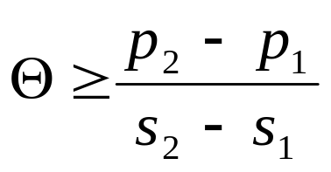
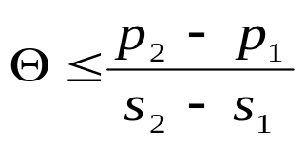
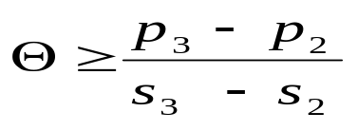
Формирование спроса
Оценка параметра Θ для 1 варианта
Оценка параметра Θ для 2 варианта
Оценка параметра Θ для 3 варианта

Slide 28
Формирование спроса
Если вариант 1: готовность купить высокая, прирост цены не останавливает, предпочитаем качество
Если вариант 2: готовность купить — низкая, прирост цены останавливает — предпочитаем экономить деньги
Вывод на рынках есть спрос для всех сортов, но для разных людей: маркетинг для установления их соотношения

Slide 29
Этапы и инструменты управления спросом
С точки зрения теории – воздействие на предпочтения невозможны
Устойчивые предпочтения, суверенный выбор потребителя
Спрос от дохода и предпочтений
Можно ли воздействовать на потребности?
Или только на формы их удовлетворения

Slide 30
Этапы и направления управления спросом
Изучение характера потребителя (его предпочтения и доходы)
Ожидания по свойствам товаров и качеству
Изучение уже существующей системы товарного ассортимента и мер продвижения товаров
Изучение системы обслуживания товаров

Slide 31
Направления воздействия на спрос
Под брендом подразумевается торговая марка, имеющая ценность в глазах потребителя
Для фирмы – это бизнес- единица, составляющая интеллектуальный капитал фирмы
Кока – Кола – 96% стоимости активов
Управление маркой

Slide 32
Проектирование и разработка марки
Позиционирование марки в сознании потребителя
Имидж
Коммуникации
Вывод на рынок
Лояльность потребителя
Доля рынка
Цена и дополнительные услуги
Оценка силы марки

Slide 33
Управление маркой
Имидж марки
Торговое предложение марки как покупка конкретной выгоды
Товарная категория:
Уникум
Семейство
Корпоративная марка
Репутация
Позиционирование
Сегментирование
Марочная идея (сегментация, уникальность)

Slide 34
Оценка марки
Вес марки: степень доминирования на рынке
Длина марки: способность увлечь разные категории потребителей
Сила марки: верность (лояльность) целевой группы, способность влиять
Ширина марки: степень захвата аудитории(количество сегментов рынка)

Slide 35
Архитектура бренда
Брендинг товара
Ассортиментной группы
Товарного семейства
В основе: комбинация эмоциональных и функциональных выгод от товара - услуги
Зонтичный брендинг
Комбинированный
Рекомендательный
Фирма как бренд
В основе – создание ДНК бренда

Slide 36
Социальные и эстетические коды в ДНК бренда
Области символических кодов: воздействуют на различные типы людей, формируют потребительские группы. Выявляется преимущество использования бренда:
Рациональное и Эмоциональное через:
Брендовое предложение
Имидж
имя
логотип
Идентичность фирмы и бренда

Slide 37
Символические коды
Эстетические коды: образы и символы, которые порождаются культурой, в ее целостности
История, религия, география, искусство, мода, кухня, язык, политика, спорт
Кодируется: Бизнес-культура, социальный имидж, идентификация, потребительская культура

Slide 38
Преимущества, выраженные ДНК
Рациональность: работа качественная, надежность и точность, широкая сеть клиентов, простой и быстрый доступ, удобное время
Эмоции: этот бренд для заботливых, любящих, крутых, авантюрных, надежных и.т.д. людей
Предложение: слоган, совмещающий оба преимущества,
Имя – зримый символ бренда

Slide 39
Архетипы и обращение к подсознательному
В рекламе, слоганах, изображениях используют достижение психологии. А Юнг предложил несколько архетипов, то есть подсознательных желаний
– быть бессмертным (оставаться в форме, поддерживать здоровье, соблюдать чистоту)
– быть любимым (быть окруженным заботой, искать партнера, быть популярным)
– быть сексуальным (соблазнение, охота)
– быть защищенным (инвестиции в будущее, чувствовать себя частью сообщества, чувствовать защиту)
– возродиться (преобразить себя, преодолеть полосу препятствий, искать острые ощущения)

Slide 40
Архетипы. Обращение к подсознанию
– быть ребенком (быть беззаботным, чистым, соединится с прошлым, увидеть сокровище, объединить противоположности, изменить будущее)
– быть спасителем (быть руководителем, заботиться о других)
– быть ловким (быть озорным, смешить людей, пересекать границы)
– быть мудрым (учиться, переживать, обучать, консультировать, быть по-отцовски заботливым)
– защищать (заботиться, помогать)
– обеспечить (собирательство, охота)
– быть героем (победить, быть первопроходцем, исследовать, выражать свою индивидуальность, обретать статус)

Slide 41
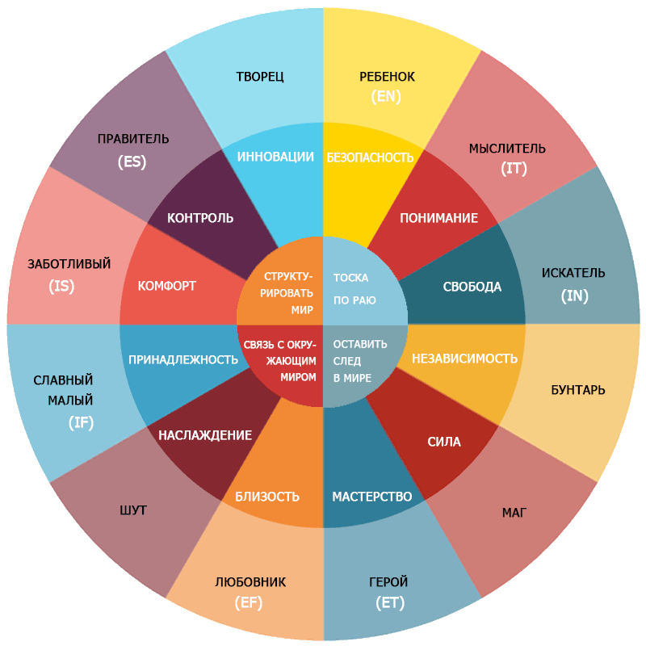

Slide 42
Использование бессознательного в рекламе
Основная цель – вызвать быструю и острую реакцию, попасть в архетип целевой аудитории
Бессознательно человек идентифицирует себя с этим архетипом
Потребность закрепляется глубже, чем рациональный расчет
Принадлежность к виду, обществу, клубу
Социальная структура, вырастающая из идентификации

Slide 43
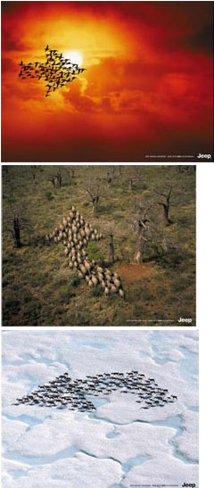
Реклама Джипа. Пример
Реклама джипа
Косяк птиц, животных в степи и тундре
Какова идентификация?

Slide 44
Оценка эффективности рекламы
Реклама требует затрат. Особенно хорошая, продуманная
Издержки – условно постоянные, поглощенные
Отдача?
At
—— = - β/ Ed
P* Q
Модель Дорфмана – Штайнера. Рекламный бюджет относится к выручке от продаж также, как эластичность спроса по рекламе к прямой ценовой эластичности спроса

Slide 45
Итог управления брендом
Общий итог
Работы с брендом: потребители изменяют способ удовлетворения потребностей
Но изменяют ли они сами потребности и свои предпочтения?

Slide 46
Инновационные бренды
Построение бренда с самого начала:
Предназначение марки
Анализ товара и отрасли (среда, целевые покупатели, цены, сравнение с имеющимися марками)
Стратегические гипотезы развития
Проверка оптимальности
Будущая рыночная позиция

Slide 47
Формы работы с маркой
Западные методы: одна товарная категория, одна марка, одна группа потребителей. Корпорации страхуются от неудач
Восточные методы: зонтичные марки, корпоративные гарантии. Товарные марки – подмарки корпорации.
Продвижение: либо Push, либо Pull
Агрессивное навязывание, либо постоянная демонстрация преимуществ

Slide 48
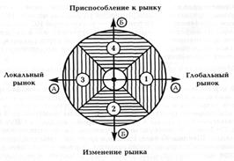
Рыночные стратегии
По А. Юданову различают 4 типа стратегий в зависимости от приспосбления к спросу: 1. виоленты, 2.эксплеренты, 3. патиенты, 4. коммутанты

Slide 49
Типы работы с рынком
Виолентная (силовая) стратегия характерна для фирм, действующих в сфере крупного, стандартного производства. Фундаментальный источник сил — массовое производство продукции хорошего (среднего) качества по низким ценам. За счет этого фирма обеспечивает большой запас конкурентоспособности.
Девиз фирм: "Дешево, но прилично" (но не "Дорого и плохо").
Примеры: автомобили "Тоёта", "Шевроле", холодильники "Сименс", "Электролюкс", сигареты "Мальборо", "Кэмел" и др. К ним относится большинство крупных промышленных предприятий.

Slide 50
Типы работы с рынком
Патиентная (нишевая) стратегия типична для фирм, вставших на путь узкой специализации для ограниченного круга потребителей. Свои дорогие и высококачественные товары они адресуют тем, кого не устраивает обычная продукция. Их девиз: "Дорого, зато хорошо".
Они стремятся уклониться от прямой конкуренции с ведущими корпорациями. Эти фирмы называют "хитрыми лисами" экономики.
Для отечественных фирм эта стратегия может быть принята в качестве предпринимательской философии. Она призывает не бороться напрямую с ведущими корпорациями, а выискивать недоступные для них сферы деятельности. Такой подход серьезно повышает шансы слабого в соперничестве с сильными.

Slide 51
Типы работы с рынком
Эксплерентная (пионерская) стратегия связана с созданием новых или с радикальным преобразованием старых сегментов рынка, это первопроходцы в поиске и реализации революционных решений, преимущественно 1-го хода.
Среди подобных фирм первопроходцы в выпуске персональных компьютеров (ЭППЛ, "Зенит", "Осборн" и др.), биотехнологии (Джинентек) и др.
Сила эксплерентов обусловлена внедрением принципиальных нововведений, они извлекают выгоду из первоначального присутствия на рынке. Они в 85 случаях из 100 терпят крах, но за счет 15 случаев получают огромный технический, финансовый и моральный успех. Они являются двигателями научно-технического прогресса.
Девиз эксплерентов: "Лучше и дешевле, если получится".

Slide 52
Типы работы с рынком
Коммутантная (соединяющая) стратегия преобладает при обычном бизнесе в местных (локальных) масштабах. Сила местного неспециализированного предприятия в его лучшей приспособленности к удовлетворению небольших по объему (а нередко и кратковременных) нужд конкретного клиента. Это путь повышения потребительской ценности не за счет сверхвысокого качества (как у патиента), а за счет индивидуализации услуги. "Вы доплачиваете за то, что я решаю именно Ваши проблемы", — лозунг коммутантов.
Виоленты и патиенты не всегда могут удовлетворить индивидуальные потребности, тогда на сцену выступают коммутанты, готовые использовать любую возможность для бизнеса. Они получили название "серых мышей". Повышенная гибкость коммутантов позволит им удерживать свои позиции в конкурентной борьбе.
Коммутантная стратегия характерна для многих частных фирм.

Slide 53
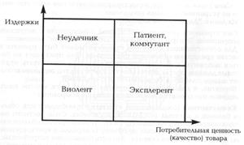
Соотношение издержек и потребительских свойств
Матрица соотношения издержек и потребительских свойств каждой стратегии
Эксплерент – почти невозможно: при низких издержках высокие свойства (новация?)
Виолент – эффект масштаба. Стандарт
Патиент – и цена выше, и потребительские свойства

Slide 54
Общий итог по стратегиям
Если есть диверсификация продукции, то по разным товарам, могут выбираться разные стратегии
Достоинства и недостатки одного вида компенсируются другими видами
Чистые стратегии – только в специализированных фирмах.

